Slide 1
Il Sistema Integrato dei Registri
@ Istat
Progettazione e realizzazione di una architettura Ontology-Based
Mauro Bruno, Roberta Radini, Laura Tosco
Istituto Nazionale di Statistica - Istat

Slide 2
Sommario
Il contesto
Il Sistema Integrato dei Registri (SIR)
Ontology Based Data Management System (OBDM)
Realizzazione del SIR attraverso un OBDM
Esempi di interrogazione del SIR

Slide 3
Il contesto
Programma di modernizzazione dell’ISTAT:
  Ufficialmente approvato nel 2016
  Profonda revisione della struttura organizzativa. Centralizzazione delle strutture trasversali (Informatica, Metodologia, Raccolta Dati, Diffusione)
  Profonda revisione dei processi di produzione statistica
  Sistema Integrato dei Registri (SIR) rappresenta uno dei pilastri della nuova architettura:
  «Single logical environment to support the consistency of statistical production processes, in particular identification and estimation for the whole integrated system of units and variables»
Notes:
One of the main pillars of the modernization programme is the design of the production process based on an Integrated System of Statistical Registers
This System is a single logical environment that supports the consistency of Istat’s statistical production process, in particular consistency with respect to “identification” and “estimation” for the whole integrated system of units and variables.

Slide 4
Sistema Integrato dei Registri (SIR)
Registro Individui
Individui
Unità Economiche
Registro Attività
Attività
Registro Luoghi
Registro Unità Economiche
Luoghi
Rappresentazione insiemistica
Rappresentazione Entità-Relazione
Notes:
This Sistem is composed by three sub-sistem of Registers: Individui, famiglie e coabitazioni (caserme, navi, alberghi, ospedali, case di cura, case famiglia), Places and Economic Units.
We also have a fourth register for the Activities. This last register is particular because it does not correspond to an entity like the others, but it represents the relationships between them.
Specifically the relationships, as working or studing, between Individuals and Economic Units.

Slide 5
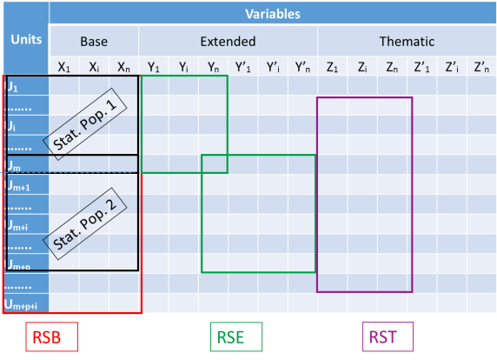
SIR: tipologie di registro
RSB (Registro Base) contiene diverse popolazioni statistiche e il set minimo di variabili per caratterizzare le unità statistiche
RSE (Registro Esteso) estende le informazioni di un RSB su una popolazione specifica
RST (Registro Tematico) supporta più processi statistici trattando alcuni temi in modo consistente e condiviso
Notes:
For each of the three main sub-system Registers we have defined the roles of the single units and all the variables.
This figure shows all the elements and how the variables, related to the concept of population, can be classified as: base, thematic and extended.
This classification of units and variables define the registers in:
Registro base: variabili “core” high identification power e sono quite stable (tosco dice: teoricamente…) in time (ASIA imprese)
Registro esteso: estende le variabili “core” (FRAME SBS) oppure storie riproduttive
Registro tematico: ad esempio il pendolarismo prendo un insieme di individui che non hanno una caratterizzazione di una variabile core (tosco dice: fai la where condition sulla variabile core…)

Slide 6
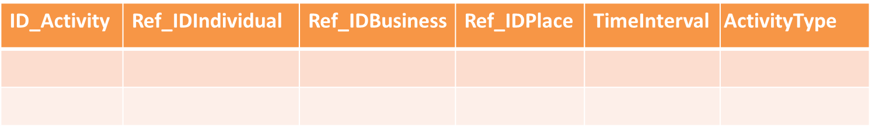
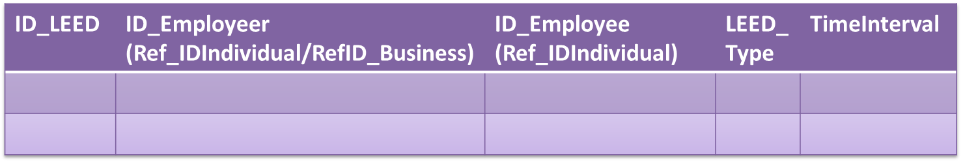
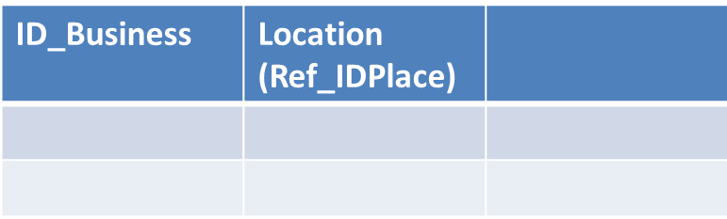
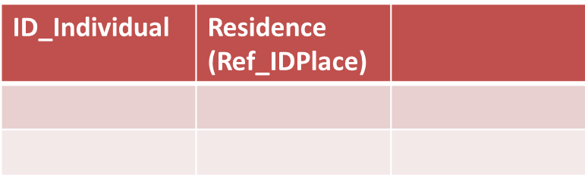
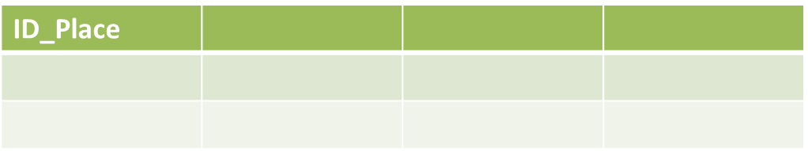
SIR: Data Architecture
Registro Base: Attività
Registro Tematico: Relazioni di lavoro
Registro Base: Unità Economiche
Registro Base: Individui e Famiglie
Registro Base: Luoghi
Notes:
The data architecture is designed to ensure a record-level integration.
We can see how individuals registry units are identified by an ID,
and the resident location is an id that points to the corresponding ID in the register of places
Similarly , the labour relationships register represents the LEED (Linked Employer-Employee Data) relationships
Where the Id_employee is the foreignkey to the Base Register of Individuals and the
id_employer is the foreignkey to the Base Register of Economic Units
Note that ISSR integrate Records (microdata) and not cubes (macrodate)

Slide 7
SIR: what’s missing?
Sistema integrato dei registri:
  Ambiente di supporto dei processi di produzione
  Permette di identificare e stimare le unità statistiche
  Garantisce l’integrità dei dati a livello di record
Come accedere ai dati in modo integrato e indipendente dall’eterogeneità (semantica & tecnologica) delle fonti dati?
Ontology Based Data Management System
Notes:
One of the main pillars of the modernization programme is the design of the production process based on an Integrated System of Statistical Registers
This System is a single logical environment that supports the consistency of Istat’s statistical production process, in particular consistency with respect to “identification” and “estimation” for the whole integrated system of units and variables.

Slide 8
Ontology Based Data Management System (OBDM)
OBDM: Permette di accedere, integrare e gestire differenti fonti di dati
Basato su una architettura a tre livelli:
  Ontologia: rappresentazione formale e concettuale del dominio di interesse
  Sorgenti dati: sorgenti dei dati input generalmente eterogenee sia dal punto di vista semantico che tecnologico
  Mapping: permette di specificare le corrispondenze tra le sorgenti dati e l’ontologia
Notes:
Nella definizione informatica una Ontologia è “una rappresentazione formale, condivisa ed esplicita di una concettualizzazione di un dominio di interesse in termini di entità rilevanti, le relazioni esistenti fra di esse, le regole, gli assiomi ed i vincoli specifici del dominio.
Formale: tale struttura viene normalmente formalizzata per mezzo di linguaggi semantici che devono rispondere alle leggi della logica formale, quindi processabile anche dalle macchine.
Esplicita: indica che non c’è una ambigua interpretazione
Condivisa: indica l'accettazione della ontologia dalla comunità
Concettualizzazione: la descrizione astratta del domino di interesse
Con tale tecnologia, i dati sono rappresentati nel formato RDF che richiede che le risorse siano identificate da URI, le connessione tra le risorse costituiscono un grafo che consente una ampia navigazione dei dati pubblicati.
This approach allows us to access, integrate and manage different data sources, both semantically and technologically, through a conceptual representation of the domain via (vaia) a computational ontology
Formale: uso un sottoinsieme della logica descrittiva (un linguaggio logico)

Slide 9
Ontology Based Data Management System (OBDM)
Livello di Mapping
Mapping delle fonti dati nei corrispondenti concetti definiti nell’ontologia
Ontologia
Mapping
Registro Individui
Registro Unità Economiche
Registro Luoghi
OBDM è progettato al fine di garantire l’integrità all’interno di ciascun registro (intra) e tra registri (inter)
Notes:
OBDM is designed to ensure conceptual integrity within each single register and among all the registers.
Between the ontology and the sources there is a mapping layer that maps the concepts defined in the ontology to the sources

Slide 10
OBDM: Principali caratteristiche
Caratteristiche principali di OBDM:
Trasparenza: rispetto alle sorgenti dati. Non è necessario conoscere come & dove sono memorizzati i dati
Vista globale: i concetti sono definiti globalmente in modo univoco. Concetti definiti in diversi domini devono essere modellati sull’ontologia
Consistenza: l’utilizzo di una rappresentazione formale permette di evidenziare eventuali inconsistenze semantiche e nei dati (funzionalità di reasoning)
Notes:
Ragionamento formale consiste nel manipolare strutture dati per dedurne di nuove, a fronte di specifiche regole di inferenza.
Le procedure di inferenza permettono di ragionare a partire dalla conoscenza codificata
Le procedura di inferenza devono essere efficienti (ed efficaci) indipendentemente dalla tipologia di rappresentazione della conoscenza
Le procedure di inferenza trovano le soluzioni al problema
Si riconosce un oggetto tramite le percezioni fisiche ad esso collegate (oggetto ovale, dim.7*3.5 cm, buccia sottile marrone scuro, su banco fruttivend.)
Si inferisce l’appartenenza dello specifico oggetto ad una categoria dalle sue proprietà così come percepite (frutta di tipo kiwi)
Si usa la conoscenza sulla categoria per predire ulteriori proprietà dello specifico oggetto (ricco di vitamina C, aiuta a prevenire l’influenza)

Slide 11
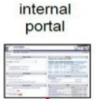
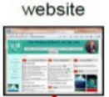


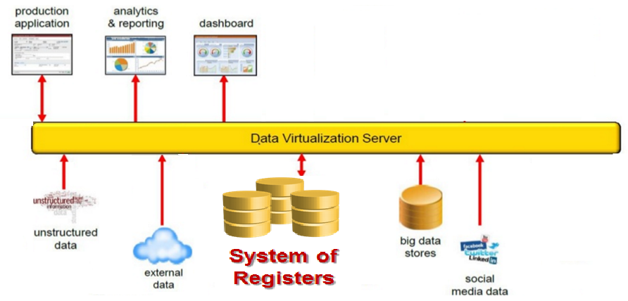

ODBM: Architettura
M2M
LOD
OBDM
Dissemination
DW
Notes:
Would a possible solution can be this?
We can see that the data virtualization server integrates different sources as data warehouse, data mart, big data store, our system of registers and so on, showing them as a unifed (uneft) view of data macking on-the-fly SQL query that is all the different sources can be seen as an SQL DB.
The upper layer allows to have the classic analytics and reporting softwares and to interface data with the OBDM system.

Slide 12
Vantaggi di un SIR basato su OBDM
Livello ontologico:
Gestisce l’accesso al sistema offrendo servizi all’utente finale
Permette di governare la fase di data-integration garantendo la qualità dei dati integrati (l’ontologia non è utilizzata solo a livello documentale)
Offre funzionalità di reasoning permettendo di inferire nuova conoscenza
  gli utenti statistici possono “scoprire” pattern impliciti che permettono di comprendere più a fondo i dati da analizare
Notes:
Here we summerized the main advantagies of having an ontology approach these are:
provide services to data users, sementically integrate data allowing the coexistence of different definition of a concept, and giving reasoning capability that permits to statistical users to infer implicit informations.

Slide 13
Vantaggi di un SIR basato su ontologie
Integration layer:
Permette di “virtualizzare” le sorgenti dati
Esegue interrogazioni on-the-fly
Metadati:
Formalizzazione dei metadati consente l’accoppiamento di dati & metadati
Modellazione formale consente di accedere ai metadati tramite sistemi IT
Notes:
Here we summerized the main advantagies of having an ontology approach these are:
provide services to data users, sementically integrate data allowing the coexistence of different definition of a concept, and giving reasoning capability that permits to statistical users to infer implicit informations.

Slide 14
Esempio di interrogazione del SIR

Slide 15
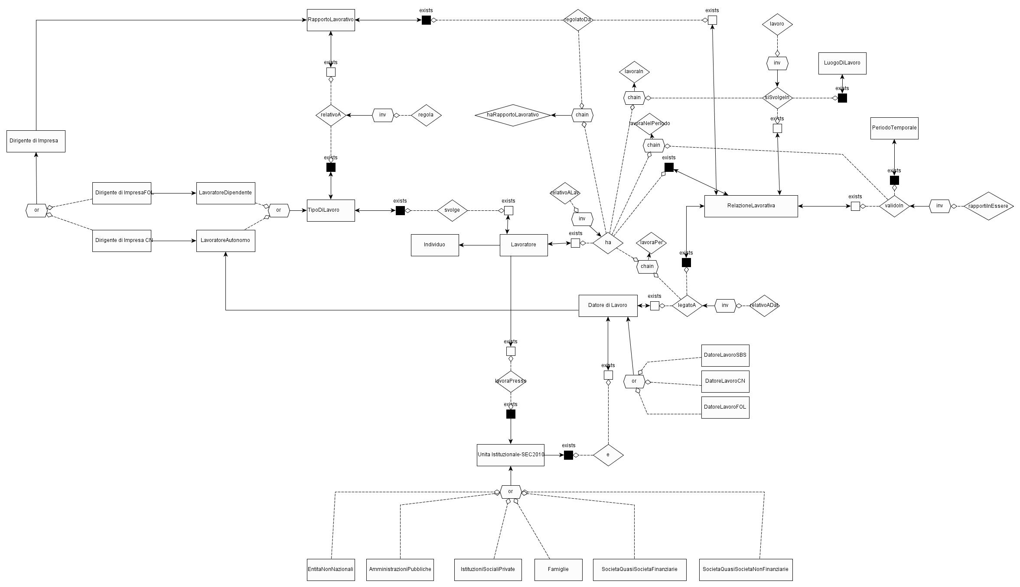
Ontologia delle Relazioni di lavoro
Lavoratore
Individuo
Notes:
Here we present an extract of the ontology of the working relationships we modeled rigth now.
The central concept is the Worker, that is a sub-concept of Individual.
The other concepts and relations model all the aspects of the work domain.
Concetto lavoratore definito come SOTTOCLASSE del concetto individuo

Slide 16
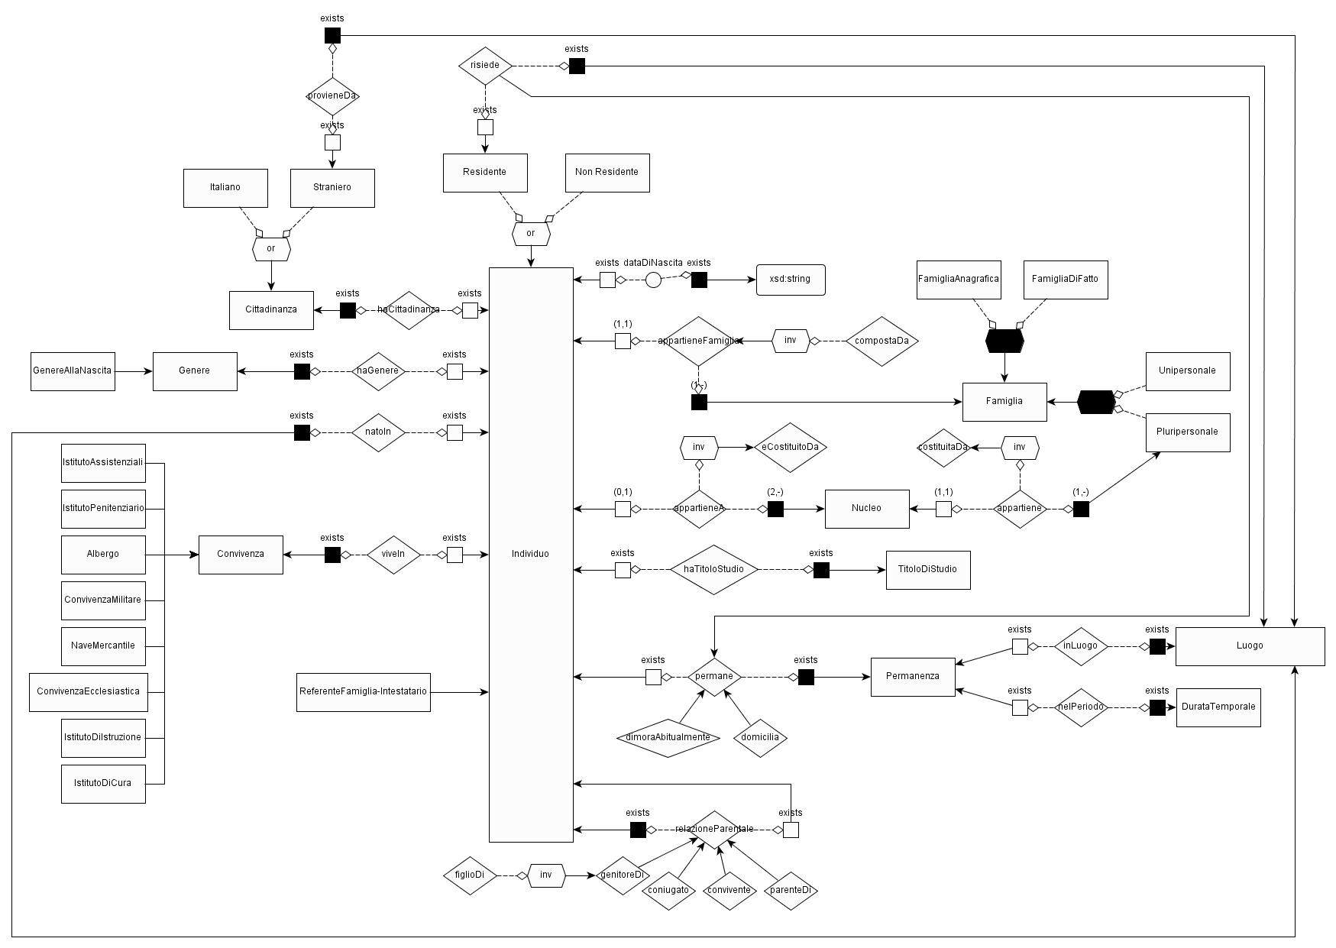
Ontologia degli Individui
Individuo
Notes:
Instead, here we have an exemple of the population ontology.
Where the central concept is Individual.
The other concepts and relations model all the aspects of the population domain as for example the Family concept is defined as the disjoint union of the common law family and the family register concepts.

Slide 17

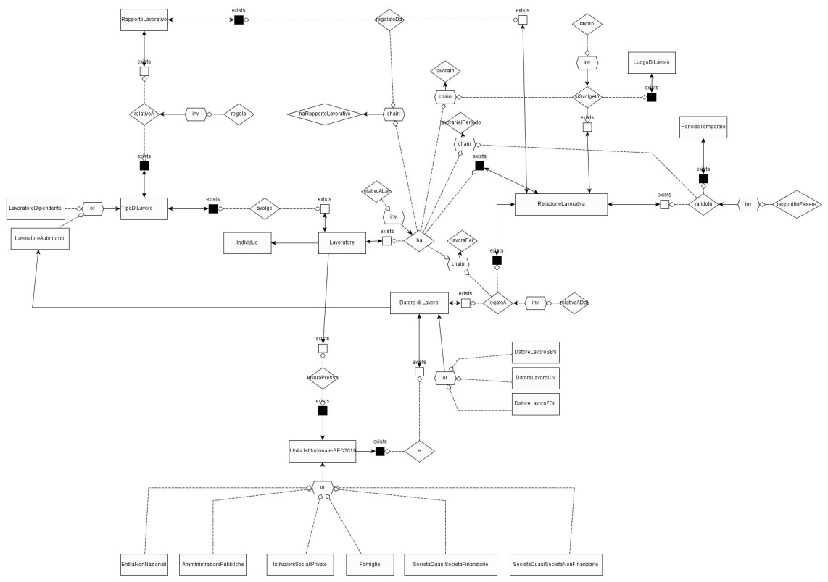
Integrazione dati: stesso concetto
Individuo (Ontologia Individui)
Individuo (Ontologia relazioni di lavoro)
Notes:
This slide shows that actually we have only one integrate ontology being the Individual concept shown in the working relationship ontology the same of the individual concept defined in the population ontology.
This is an example od Global view property

Slide 18
Interrogazione attraverso l’ontologia
Vorremmo ottenere una risposta alla seguente domanda:
“le persone che hanno la residenza in una certa regione e classificarle per età, titolo di studio e condizione occupazionale”
Non è necessario conoscere come & dove sono memorizzati i dati
Notes:
The kind of query we are interested to make to our integrated system is for example:
The usage of the OBDM approach would allow to the querist to ignore where and how the information are stored.

Slide 19
Interrogazione attraverso l’ontologia
Interrogazione (SPARQL)
Ontologia
Mapping
Generazione di query SQL attraverso algoritmi di query-rewriting
Registro Individui
Registro Lavoro
Individui che hanno la residenza in una regione classificati per età e titolo di studio
Individui classificati sulla condizione lavorativa
Notes:
Here we can see the function of the mapping layer
that is, for example, to rewrite the query expreessed by the user in SPARQL
to the corresponding queries over the sources expressed in SQL.

Slide 20
Grazie per la vostra attenzione!

